Slide 1
MATEMATIKA KELAS 10 SMA
BAB: TRIGONOMETRI
Perbandingan Trigonometri
Memahami hubungan rasio panjang sisi dan besar sudut pada segitiga siku-siku serta penerapannya dalam kehidupan nyata.
Gita Ramdani Suwito, S.Pd., Gr.

Slide 2

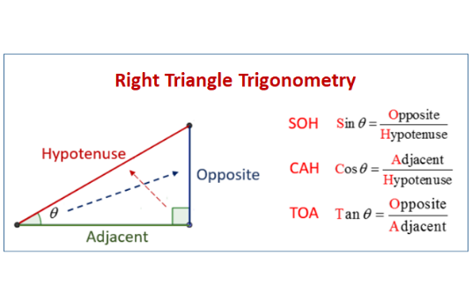
01. LANDASAN KONSEP
Penamaan Sisi Segitiga Siku-Siku
Sisi Depan (Opposite)
Sisi yang berada persis di hadapan sudut acuan (θ).
Sisi Samping (Adjacent)
Sisi di samping sudut acuan (θ) selain miring.
Sisi Miring (Hipotenusa)
Sisi terpanjang di depan sudut siku-siku (90°).

Slide 3
02. FORMULASI UTAMA
6 Rasio Perbandingan Trigonometri
Sinus (sin)
Cosinus (cos)
Tangen (tan)
sin θ = Depan / Miring
cos θ = Samping / Miring
tan θ = Depan / Samping
Singkatan populer: De-Mi
Singkatan populer: Sa-Mi
Singkatan populer: De-Sa
Cosecan (csc)
Secan (sec)
Cotangen (cot)
csc θ = 1 / sin θ = Mi / De
sec θ = 1 / cos θ = Mi / Sa
cot θ = 1 / tan θ = Sa / De

Slide 4
03. TABEL ACUAN
Nilai Sudut Istimewa (Kuadran I)
Rasio / Sudut | 0° | 30° | 45° | 60° | 90°
sin θ | 0 | 1/2 | 1/2 √2 | 1/2 √3 | 1
cos θ | 1 | 1/2 √3 | 1/2 √2 | 1/2 | 0
tan θ | 0 | 1/3 √3 | 1 | √3 | Tak Definisi (~)

Slide 5

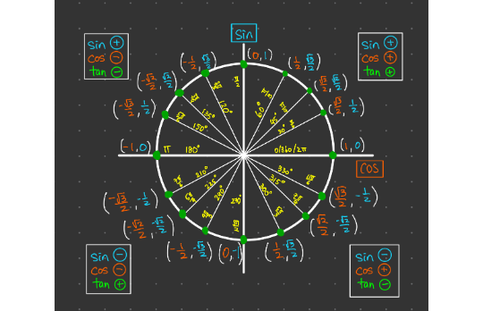
04. PEMBAGIAN WILAYAH
Tanda Nilai Trigonometri di 4 Kuadran
Kuadran I (0° - 90°)
Semua Positif (sin, cos, tan & kebalikannya).
Kuadran II (90° - 180°)
Hanya Sinus & Cosecan bernilai positif.
Kuadran III (180° - 270°)
Hanya Tangen & Cotangen bernilai positif.
Kuadran IV (270° - 360°)
Hanya Cosinus & Secan bernilai positif.

Slide 6

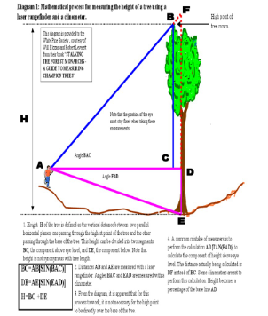
05. PENERAPAN NYATA
Aplikasi Trigonometri: Sudut Elevasi
Trigonometri mempermudah pengukuran jarak dan tinggi objek tak terjangkau (pohon, gedung, gunung) tanpa perlu mengukurnya secara manual.
Rumus Pengukuran Tinggi:
Tinggi Objek = h1 + (d × tan θ)
•
h1: Tinggi mata pengamat dari tanah
•
d: Jarak mendatar pengamat ke objek
•
θ: Sudut elevasi (sudut pandang ke atas)

Slide 7
SOAL & PEMBAHASAN 01
Menghitung Sisi Segitiga Siku-Siku
Pertanyaan:
Langkah Penyelesaian:
Diketahui segitiga ABC siku-siku di B dengan panjang hipotenusa AC = 10 cm dan besar sudut ∠A = 30°. Hitunglah panjang sisi depan (BC) dan sisi samping (AB)!
1. Mencari Sisi BC (Depan):
sin 30° = BC / AC ⇒ 1/2 = BC / 10
BC = 10 × 1/2 = 5 cm
2. Mencari Sisi AB (Samping):
cos 30° = AB / AC ⇒ 1/2 √3 = AB / 10
AB = 10 × 1/2 √3 = 5√3 cm
Petunjuk: Gunakan nilai sin 30° dan cos 30°
Jawaban: BC = 5 cm dan AB = 5√3 cm

Slide 8
SOAL & PEMBAHASAN 02
Soal Cerita: Menghitung Tinggi Gedung
Pertanyaan Kontekstual:
Langkah Penyelesaian:
Seorang siswa dengan tinggi mata 150 cm berdiri sejauh 20 meter dari kaki gedung. Ia melihat puncak gedung dengan sudut elevasi 45°. Berapakah tinggi gedung tersebut?
1. Gunakan Rasio Tangen (De / Sa):
tan 45° = x / Jarak mendatar ⇒ 1 = x / 20
x = 20 meter (tinggi dari batas mata)
2. Hitung Total Tinggi Gedung:
Tinggi Total = x + Tinggi Pengamat
Tinggi Total = 20 m + 1,5 m = 21,5 meter
Konversi: 150 cm = 1,5 meter
Jawaban: Tinggi gedung adalah 21,5 meter

Slide 9
06. UJI KEMAMPUAN
Latihan Soal Mandiri
LATIHAN 01
Segitiga & Nilai Sudut
LATIHAN 02
Soal Aplikasi Tangga
Diketahui sebuah segitiga siku-siku PQR dengan siku-siku di Q. Jika panjang sisi PQ = 8 cm dan QR = 6 cm, tentukan nilai dari:
Sebuah tangga sepanjang 6 meter disandarkan pada dinding rumah. Tangga tersebut membentuk sudut 60° dengan permukaan tanah mendatar.
•
a. Panjang hipotenusa PR
•
b. Nilai sin ∠P dan cos ∠P
•
a. Hitung tinggi dinding yang dicapai tangga!
•
c. Nilai tan ∠R
•
b. Hitung jarak ujung bawah tangga ke dinding!
Kerjakan menggunakan teorema Pythagoras & rasio De-Sa-Mi
Gunakan sudut istimewa 60° (sin 60° & cos 60°)

Slide 10
RANGKUMAN KUNCI
Ingat Rumus Cepat Ini!
sin θ = De / Mi
cos θ = Sa / Mi
tan θ = De / Sa
Depan dibagi Miring
Samping dibagi Miring
Depan dibagi Samping
Selamat Belajar & Berlatih!
Matematika Kelas 10 - Kurikulum Merdeka
SMA SHAFTA Surabaya
Trigonometri

